Slide 1
计算机组成原理
期末复习
区块链工程20级

Slide 2
期末考试题型
一、填空20分（每空2分*10）
二、单选20分（每题2分*10）
三、简答题10分（每题5分*2）
四、计算题10分（每题5分*2）
补码减法、溢出计算、浮点数转换、指令格式设计等
五、综合题40分（4个小题）
1、寻址方式 （7分）
3、ALU并行加法器进位链（7分）
4、主存组织扩展 （10分）
6、数据通路与指令流程 （16分）

Slide 3
冯诺依曼思想
程序控制： 按指令地址访问存储器并取出指令，经译码依次产生指令执行所需的控制信号，实现对计算的控制，完成指令的功能。
存储程序：将程序存放在计算机的存储器中；
（存储系统构建与快速访问 ）
（指令系统、控制器设计等）
Notes:
冯·诺依曼（John von Neumann，1903年12月28日-1957年2月8日），美籍匈牙利数学家、计算机科学家、物理学家，是20世纪最重要的数学家之一。 ^{[1-4]} 冯·诺依曼是布达佩斯大学数学博士，是现代计算机、博弈论、核武器和生化武器等领域内的科学全才之一，被后人称为“现代计算机之父”、“博弈论之父”。

Slide 4
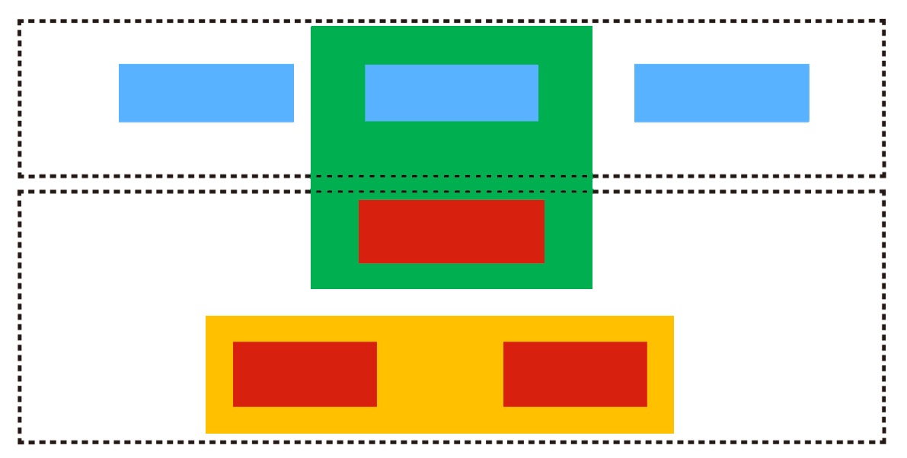
冯诺依曼思想
存储程序、程序控制、计算机五大功能部件
存储器
外设
运算器完成算术运算，逻辑运算
控制器控制指令的执行，根据指令功能给出实现指令功能所需的控制信号
主存储器存放程序及数据
输入设备、输出设备
总线（地址总线，数据总线，控制总线）
输入设备
外存储器
输出设备
内存储器
主机
控制
运算器
控制器
数据
CPU
地址或指令

Slide 5
计算机软件系统
计算机硬件是载体，软件是灵魂。
互相依存：计算机系统必须配备完善的软件系统，软件应充分发挥硬件的功能
逻辑等效性：某些功能既可由硬件实现，也可由软件来实现
协同发展：软件随硬件技术的迅速发展而发展，而软件的不断发展善又促进硬件更新
软件：一切程序的集合，可运行的思想和内容的数字化
变现形式：程序和数据
系统软件、应用软件
固件（Firmware）
具有软件功能，具有硬件形态的部件

Slide 6
十进制转二进制
11.6 转二进制
整数部分除2取余
小数部分乘2取整
11 ÷ 2 = 5 …… 1
0.6 * 2 = 1.2
高位
5 ÷ 2 = 2 …… 1
0.2 * 2 = 0.4
2 ÷ 2 = 1 …… 0
0.4 * 2 = 0.8
1 ÷ 2 = 0 …… 1
0.8 * 2 = 1.6
高位
除尽为止
1011
余数为零或满足位数为止
0.1001 1001…

Slide 7
补码加减法运算实例
求[ X-Y]_{补}=X_{补} + (–Y)_{补}
“减”时，将减转换为加。
即将减数变补后与被减数相加。
将[Y]补变补: 不管Y补为正或负，将其符号连同尾数一起各位变反，末位加1。
2)X= –4
Y= 5
X补=1 1100
Y补=0 0101
(-Y)补=1 1011
1)X= 4
Y= –5
X补=0 0100
Y补=1 1011
(-Y)补=0 0101
X补=1 1100
Y补=0 0101
补=0 0100
Y补=1 1011
（+9补码）
0 1001
(-9补码）
1 0111
Notes:
-5的原码：10101；
-5的补码：11011
将-5变补：00101

Slide 8
float型与真值之间的变换流程
浮点数真值 十进制数N
N → (-1)^{s} × 2 ^{e} × 1.M
计算(-1)^{s} × 2 ^{e} × 1.M，按权展开
E = e + 127
e = E - 127
保存S、E、M
从32位二进制中提取S、E、M
单精度 float IEEE754 32位二进制
Notes:
转换为真值时：1+M 求得尾数

Slide 9
浮点数转换实例
将十进制数20.59375转换成32位IEEE754格式浮点数的二进制格式。
解: (1) 先将十进制数换成二进制数：
20.59375=10100.10011
(2) 移动小数点，使其变成1.M的形式
10100.10011=1.010010011×2 ⁴
(3) 得到：
S=0, e = 4，E=4+127= 100+01111111 =10000011，
M = 010010011（原码）
(4) 最后得到32位浮点数的二进制存储格式为：
0100 0001 1 010 0100 11 00 0000 0000 0000
= 4 1 A 4 C 0 0 0 H
Notes:
注意：
1、阶码偏移在754标准中只偏移2^{n}-1。 所以是加127！！！移码定义本身是+2^{n}。
2、尾数要转换为1.M的形式，所以要移动小数点到最高1的后面。前面的1并不包含在尾数M中。
F_{真}=(-1)^{S}×(1+M)×2^{E-127}

Slide 10
练习1
754标准单精度浮点数的值为，C0A00000 ，写出其十进制浮点数的值。
思路：=(-1)^{S}×2^{E-127}×1.M，求出s, e, M按权展开
先写成二进制：1100 0000 1 010 0000 0000 0000 0000 0000
数符：S=1，负数。
阶码字段值E为 100 0000 1 ，十进制为129，阶码的原码为：129-127=2
尾数原码010 0000 0000 0000 0000 0000，十进制为0.25，实际的值为：
1.M=1.25
F_{真}=(-1)^{S}×(1.M)×2^{E-127}= -（1.25）*2²=-5.0

Slide 11
2.4.2 奇偶校验
1
奇偶校验的基本原理
冗余位：1位 校验位 P
编码规则：校验码（数据＋校验位）中1的个数为奇/偶数 最小码距：2
0001 → 00010 (奇校验) 0001 → 00011 (偶校验)
例如，关于奇校验：
A: 00010 （1的个数为1）
B: 10101 （1的个数为3）
C: 11111 （1的个数为5）
A与B的距离为4，A与C的距离为4； B与C的距离是多少?？
两组合法代码，最小的距离为2，因此码距为2
有效信息(k位)
校验信息(r=1位)
Notes:
1、注意上面有非的符号
2、2位码距，只能检测一位错，不能纠错。

Slide 12
溢出的硬件判断逻辑3——双符号溢出检测方法
0 0 .1 0 1 0 1
1 1 .1 0 1 0 1
+
0 0 .0 1 0 0 0
+
1 1 .1 1 0 0 0
未溢出
0 0 .1 1 1 0 1
1
1 1 .0 1 1 0 1
未溢出
0 0 .1 0 1 0 1
1 1 .0 0 1 0 1
+
0 0 .1 1 0 0 0
+
1 1 .1 1 0 0 0
0 1 .0 1 1 0 1
1
正溢出
1 0 .1 1 1 0 1
负溢出
双符号位最高位永远是正确符号位
Overflow = f₁ ⊕ f₂
Notes:
00 ---- 结果为正，无溢出；11 ---- 结果为负，无溢出
符号位不同即发生溢出
01 ---- 结果正溢出
10 ---- 结果负溢出

Slide 13
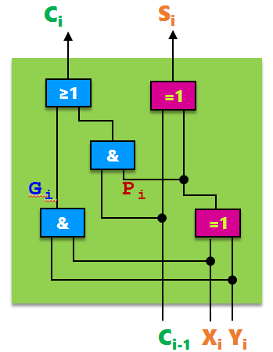
并行加法器进位链(carry-lookahead)
S_{i} = X_{i}⊕Y_{i}⊕C_{i-1}
C_{i} = X_{i}Y_{i}+(X_{i}⊕Y_{i})C_{i-1}
G_{i} = X_{i}Y_{i}
进位生成函数 Generate
P_{i} = X_{i}⊕Y_{i}
进位传递函数 Propagate
C_{i} = G_{i} + P_{i}C_{i-1}
Notes:
进位传递函数也可以采用或逻辑，等效：C_{i} = X_{i}Y_{i}+(X_{i}+Y_{i})C_{i-1} 见18页PPT
propagate[ˈprɑːpəɡeɪt]：传播; 宣传; 繁殖; 增殖;
Gi：表示本位的两个1位二进制数X_{i}和Y_{i}相加否产生进位，因此叫进位产生函数。
Pi：控制是否把上一位的进位位C_{i-1}传递到本位。X_{i}⊕Y_{i}=1就传递到本位，=0就不传递到本位。

Slide 14
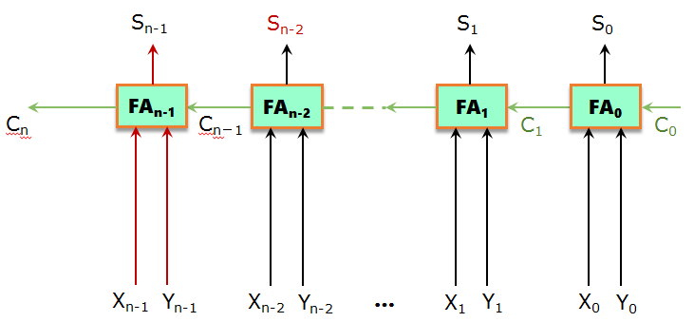
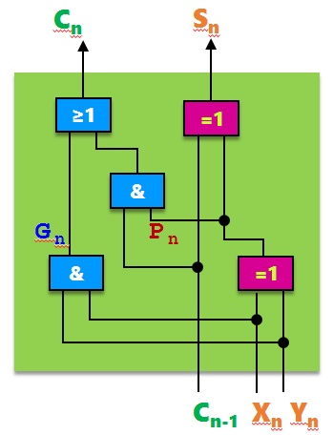
并行加法器进位链…
C_{n} = G_{n} ＋ P_{n} C_{n-1}
C_{n-1} = G_{n-1} ＋ P_{n-1}C_{n-2}
……
C₂ = G₂ ＋ P₂ C₁
C₁ = G₁ ＋ P₁ C₀
高位运算依赖于低位进位
计算不能并行
能否提前得到各位的进位输入??
Notes:
1、通过图和表达式，都可以看出来，进位需要传递。
2、Pn是开关，阀门（实际也是与门的阀门）。每一个全加器是否传递进位要看Pn是否=1，右图X_{n}⊕Y_{n}=1还是=0，是否关闭中间的与门。

Slide 15
并行加法器进位链…
C₁ = G₁＋P₁C₀
C₂ = G₂＋P₂C₁
= G₂＋P₂(G₁＋P₁C₀) = G₂＋P₂G₁＋P₂P₁C₀
C₃ = G₃＋P₃C₂
= G₃＋P₃(G₂＋P₂G₁＋P₂P₁C₀)
= G₃＋P₃G₂＋P₃P₂G₁＋P₃P₂P₁C₀

Slide 16
并行加法器进位链…
C_{n} = G_{n}＋P_{n}G_{n-1}＋P_{n}P_{n-1}G_{n-2}＋P_{n}P_{n-1}P_{n-2}G_{n-3} …＋P_{n}P_{n-1}…P₁C₀
各个进位C_{n}独立生成
仅与参与运算的X和Y以及最低位进位输入C₀有关
参与运算X_{n}、Y_{n}以及C₀稳定后，可以立即生成所有的G_{n}和P_{n}和以及C_{n}
位数越长，进位链电路复杂度越高
通常按照4位一组进行分组运算
C₄ = G₄+P₄G₃+P₄P₃G₂+P₄P₃P₂G₁+P₄P₃P₂P₁C₀
Notes:
G_{i} = X_{i}Y_{i}
P_{i} = X_{i}⊕Y_{i}
都是只与参与运算的数据有关，数据确定，即可立即生成，所以Cn相当于只取决于参与运算的数据以及初始进位C0

Slide 17
与门异或门电路
G₄ P₄
G₃ P₃
G₂ P₂
G₁ P₁
&
=1
&
=1
&
=1
&
=1
X₄Y₄
X₃Y₃
X₂Y₂
X₁Y₁
1 级门电路延迟
Notes:
C_{i} = X_{i}Y_{i}+(X_{i}+Y_{i})C_{i-1}
G_{i} = X_{i}Y_{i}
P_{i} = X_{i}⊕Y_{i}

Slide 18
先行进位电路carry lookahead
C₄
C₃
C₂
C₁
≥1
≥1
≥1
≥1
&
&
&
&
&
&
&
&
&
&
c₀
G₄ P₄
G₃ P₃
G₂ P₂
G₁ P₁
2级门电路延迟
Notes:
实验内容。四位先行进位电路74182第一部分（不包含组间进位的G*和P*）。先行即并行。
根据进位逻辑表达式，可以画出电路图。首先要会推导C1-C4的表达式。
C1 = G1 + P1C0
C2 = G2 + P2C1 = G2 + P2G1 + P2P1C0
C3=G3+P3C2=G3+P3(G2+P2G1+P2P1C0)=G3+P3G2+P3P2G1+P3P2P1C0
C4=G4+P4C3=G4+P4(G3+P3G2+P3P2G1+P3P2P1C0)=G4+P4G3+P4P3G2+P4P3P2G1+P4P3P2P1C0

Slide 19
快速加法器
S₄ = X₄⊕Y₄⊕C₃ = P₄⊕C₃
S₃ = X₃⊕Y₃⊕C₂ = P₃⊕C₂
S₂ = X₂⊕Y₂⊕C₁ = P₂⊕C₁
S₁ = X₁⊕Y₁⊕C₀ = P₁⊕C₀
进位信号得到后，求和只需一级异或门即可完成

Slide 20
四位快速加法器（非两级，不支持两个加法器之间并行进位）
S₄
S₃
S₂
S₁
=1
=1
=1
=1
C₄
C₄ C₃ C₂ C₁
四位先行进位电路（2级延迟）
C₀
G₄ P₄
G₃ P₃
G₂ P₂
G₁ P₁
G₄ P₄
G₃ P₃
G₂ P₂
G₁ P₁
与门异或门电路（1级延迟）
X₄ Y₄
X₃ Y₃
X₂ Y₂
X₁ Y₁
X₄ Y₄
X₃ Y₃
X₂ Y₂
X₁ Y₁
4级门电路延迟
Notes:
不是两级快速加法器，不支持两个四位快速加法器之间并行进位。两级快速加法器还应该有G*和P*。

Slide 21
成组进位
C₄ = G₄+P₄G₃+P₄P₃G₂+P₄P₃P₂G₁ + P₄P₃P₂P₁C₀
G₄ *= G₄+P₄G₃+P₄P₃G₂+P₄P₃P₂G₁
成组进位生成函数
P₄ *= P₄P₃P₂P₁
成组进位传递函数
C₄ = G₄* + P₄*C₀
C₁ = G₁ + P₁ C₀ 上下两式子形式一样？
Notes:
1、C4是组间进位逻辑，C1是组内进位逻辑
2、重点必须强调这里，因为实验中的4位先行进位电路74182最终就要生成G*和P*，因此必须解释清楚这两者的来历和逻辑表达。
3、组间进位都只与C0以及Xn和Yn有关（PI即各位输入，Xn和Yn构成的逻辑）。所以可以同时产生。
4、组间进位的作用解决个本组（4位加法器）向下一组（下一个4位加法器）进位的传递。

Slide 22




成组进位生成函数 & 传递函数
g₁
g₂
p₂
p₁
g₃
p₂
p₃
p₃
g₄
p₄
p₄
P*
G*
P₄ * = P₄P₃P₂P₁
G₄ * = G₄ + P₄G₃ + P₄P₃G₂ + P₄P₃P₂G₁
C₄ = G₄* + P₄*C₀
Notes:
G*组内最高的G肯定传递，组内其余G3G2G1受对应级和以后级的P控制
P*是控制前一级的进位C，是否传递到本级，受组内所有P的控制。

Slide 23
两级先行进位电路
*
*
G₄
P₄
C₃
C₂
C₁
≥1
&
≥1
≥1
≥1
&
&
&
&
&
&
&
&
&
C₀
G₄
P₄
G₃
P₃
G₂
P₂
G₁
P₁
2级门电路延迟
Notes:
实验电路，4位先行进位电路74182。
图中还应该有C4，当前没有画出，省略了。需要在此基础上增加C4，再增加完成求和的一级门电路，构成支持组间并行进位的“四位快速加法器”。

Slide 24
4.1.4 存储系统的层次结构
第三章
5
存储体系层次化结构的理论基础
局部性原理
•时间局部性：
现在被访问的信息2在不久的将来还将再次被访问；
1
2
3
4
5
时间局部性的程序结构体现：
循环结构
•空间局部性：
现访问信息2 ，下一次访问2附近的信息。
空间局部性的程序结构体现：
顺序结构
初步体会存储系统中的软件与硬件协同，后面还将会深入研究。

Slide 25
DRAM 刷新 P107
刷新：定期补充电荷以避免电荷泄露引起的信息丢失
电容存在泄露电流
刷新周期: 存储器两次完整刷新之间的时间间隔
信息存储到泄漏之前必须完成刷新，称为最大刷新周期
按行刷新
存储体采用双译码结构，刷新地址计数器给出刷新行地址
刷新方式
CPU与刷新控制器对DRAM的争用问题
集中式、分散式、异步式

Slide 26
4.3.1存储器扩展
主存储器与CPU的连接:
地址线的连接
数据线的连接
控制信号线的连接
MREQ#
A₁₇₋₀
R/W#
^{WE}
^{A}
^{CS}
CPU
256K×1
^{D}
D₁
D₃₁~D₀

Slide 27
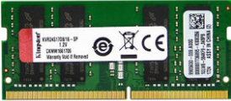
4.3.1 存储器的扩展
第四 章
1
存储扩展的基本概念及类型
M × 4N
位扩展
位扩展 (字长扩展、数据总线扩展)
各芯片并行工作
字扩展 (地址总线扩展)
同一时刻仅一芯片工作
字扩展
M × N
4M × N
字位扩展
2M×2N
无论哪种类型的存储扩展都要完成CPU与主存间地址线、数据线、控制线的连接

Slide 28
4.3.1 存储器的扩展
第四 章
3
字扩展举例
例2 用16K× 8 的存储芯片构建128k× 8的存储器
16K×8
16K×8
所需芯片数量：
128K * 8/ (16K*8) = 8
16K×8
16K×8
8片16K×8
128K×8
16K×8
16K×8
16K×8
128k存储器
17根地址线
16K×8
多余的3根地址线
作为片选译码输入
16K的存储芯片
14根地址线

Slide 29
4.3.1 存储器的扩展
第四 章
3
字扩展举例
例2 用16K× 8 的存储芯片构建128K× 8的存储器
MREQ#
OE#
片内地址？
14位（2¹⁴=16K）
同一时刻仅一芯片工作
依靠译码器和片选实现
3位（8组，译码器3输入）
提供8位数据到总线
3-8译码
ramsel0
ramsel1
ramsel2
…
ramsel7
A₁₆₋₁₄
A₁₆₋₀
A₁₃₋₀
R/W#
CPU
^{WE A CS}
16K
×8
^{WE A CS}
16K
×8
^{WE A CS}
16K
×8
^{WE A CS}
16K
×8
D₇~D₀
D₇~D₀
D₇~D₀
D₇~D₀
D₇~D₀

Slide 30
4.3.1 存储器的扩展
第四 章
3
字扩展举例
例2 用16K× 8 的存储芯片构建128K× 8的存储器
计算每片的全局地址空间
MREQ#
OE#
A₁₆A₁₅A₁₄
A₁₃A₁₂
A₀
3-8译码
ramsel0
ramsel1
ramsel2
…
ramsel7
0
0
0
0
0
.
.
0
A₁₆₋₁₄
00000H-03FFFH
A₁₃₋₀
0
0
0
1
1
.
.
1
A₁₆₋₀
0
0
1
0
0
.
.
0
04000H-07FFFH
R/W#
0
0
1
1
1
.
.
1
CPU
^{WE A CS}
16K
×8(0)
^{WE A CS}
16K
×8(1)
^{WE A CS}
16K
×8(2)
^{WE A CS}
16K
×8(7)
0
1
0
0
0
.
.
0
08000H-0BFFFH
0
1
0
1
1
.
.
1
………………………………………….….
1
1
1
0
0
.
.
0
1C000H-1FFFFH
D₇~D₀
D₇~D₀
D₇~D₀
D₇~D₀
1
1
1
1
1
.
.
1
D₇~D₀

Slide 31
指令格式
表示一条指令的机器字，称为指令字，简称指令
指令格式：用二进制代码表示指令的结构形式
指令要求计算机处理什么数据？
指令要求计算机对数据做什么处理？
计算机怎样才能得到要处理的数据？
指令的操作数需要解决的问题
指令的操作码需要解决的问题
指令的寻址方式需要解决的问题
操作码字段
寻址方式
地址码字段
操作数字段
Notes:
机器字长：计算机能够直接处理的二进制数据的位数。

Slide 32
操作码(OP)与地址码(AC)
操作码字段
寻址方式
地址码字段
操作数字段
操作码字段长度决定指令系统规模
每条指令对应一个操作码
定长操作码
变长操作码 操作码向不用的地址码字段扩展
操作数字段可能有多个
寻址方式字段 长度与寻址方式种类有关，也可能隐含在操作码字段
地址码字段 作用及影响、长度和寻址方式有关
Notes:
操作码数量：= log₂n

Slide 33
扩展指令举例
设某指令系统指令字长16位，每个地址码为6位。若要求设计二地址指令15条、一地址指令34条，问最多还可设计多少条零地址指令？
双操作数15
OP(4)
A(6)
A(6)
2⁴
单操作数34
OP(10)
A(6)
(2⁴-15)*2⁶
无操作数?
OP(16)
( (2⁴-15)*2⁶-34)*2⁶
Notes:
关注OP码位数可以编码的个数，用过的编码不能使用。
1、二地址指令，OP的操作码有4位，OP可以有2⁴种编码，对应有2⁴条指令，
2、二地址指令中用于扩展单地址（10位OP码）而留出来的编码是=2⁴-15=1个，这一个编码与后面的6位OP码的组合，可以编出的编码条数为：(2⁴-15)*2⁶，剩余的编码个数为：(2⁴-15)*2⁶-34个
3、0地址指令（16位OP码，去掉前面用过的），编码去掉用过的还有16-10=6位。与前十位剩余编码个数相乘=( (2⁴-15)*2⁶-34)*2⁶，即为0地址指令的编码个数。

Slide 34
指令格式设计举例
例1. 字长16位，主存64K，指令单字长单地址，80条指令。寻址方式有直接、间接、相对、变址。请设计指令格式。
80条指令 ⇒ OP字段需7位 ( 2⁷=128 )
4种寻址方式 ⇒ 寻址方式位需2位
单字长单地址 ⇒ 地址码长度=16-7-2 =7位
OP(7)
Mode(3)
A(6)
Notes:
设计指令格式，即确定各部分编码的位数。

Slide 35
指令格式设计举例
例2. 某机字长32位，采用三地址指令，支持8种寻址操作，完成60种操作，各寻址方式均可在2K主存范围内取得操作数，并可在1K范围内保存运算结果。
问：应采用什么样的指令格式？指令字长最少应为多少位？
分析：1、60种操作码，需要6位编码（2⁶=64>60）
2、8种寻址操作，位寻址方式需要3位（2³=8）
3、源操作数访问2K主存，源操作数地址11位
4、目的操作数访问1K主存，目的操作数地址10位
6bits
3bits
10bits
3bits
10bits
3bits
11bits
OP
Mode
A1
Mode
A2
Mode
A3
46bits
源操作数1
源操作数2
目的操作数
Notes:
1、60种操作码，需要6位编码
2、8种寻址操作，位寻址方式需要3位
3、源操作数访问2K主存，源操作数地址11位
4、目的操作数访问1K主存，目的操作数地址10位

Slide 36
指令格式设计举例
例3. 分析以下指令格式及寻址方式特点？（假设字长为16位）
15
12
11
9
8
6
5
3
2
0
OP
Mode
Reg
Mode
Reg
源地址
目的地址
1）二地址指令；
2）操作码可指定16条指令；（15、14、13、12共4位）
3）源和目的均有8种寻址方式；（11、10、9共3位/5、4、3共3位，可以有8种寻址方式）
4）源地址寄存器和目的地址寄存器均有8个；(8、7、6共3位/2、1、0共3位，可以有8个寄存器）
5）可寻址范围为1~64K （字长为16位，则寄存器存储16位，2¹⁶=64K）
Notes:
5、只能寄存器间接寻址，寄存器是16位的，可以访问的地址最大16位，因此范围是2¹⁶=64K

Slide 37
寻址方式举例
设某机的指令字长16位，格式、有关寄存器和主存内容如下，X为寻址方式，D为形式地址，请在下表中填入有效地址E及操作数的值？
OP
X
D=100
PC=1000
R_{基}=2000
100
200
寻址方式
X
有效地址E
操作数
200
500
立即
0
S=D
100
直接
1
E=D=100
200
500
800
间接
2
E=(D)=200
500
相对
3
E=(PC)+D=1100
100
1100
100
变址
4
E=(R)+D=2100
200
1102
350
变址间址
5
E=((R)+D)=200
500
2100
200
Notes:
注意提醒，变址寻址PC+的值是补码，可正可负，100H是正数，0001 0000 0000。

Slide 38
CPU概述
冯诺依曼计算机
运算器、控制器
存储程序、程序控制
取指令，执行指令
差异性
ISA，数据通路
控制器实现方式
性能、成本
运算器
BUS
CPU
控制器
存储器
HOST
外围设备
输入设备
输出设备
Notes:
1、基本架构不变，五大组成部分
2、但不同CPU还是存在差异性，如在指令集结构、数据通路、控制器设计等
3、不同设计没有绝对的对与错，学习和体会不同设计在性能和成本上的折中与权衡

Slide 39
CPU基本组成
运算器 数据加工
控制器 程序执行/指令执行
取指令
Mem[PC++] → IR
执行指令
指令字→控制信号序列
信号序列→数据通路
控制器
运算器
微操作控制信号生成逻辑 操作控制器
状态寄存器
ALU
指令译码器
时序产生器
中断逻辑
IR
PC
通用寄存器
指令寄存器
程序计数器
地址总线
数据总线
主存
Notes:
1、注意PC+1中的1是指一条指令的字节长度。重要，贯穿整个第六章
2、译码信号时序调制生成控制信号序列
3、信号序列建立数据通路，从而实现指令的执行。数据通路：数据在功能部件之间传送的路径。
4、中断：异常处理，与外设交互

Slide 40
单总线结构CPU实例
内总线
操作控制信号
Write
Write
Read
主要部件都连接在总线上
各部件间通过总线进行传输
Read
PC_{in}
PC_{in}
PC
…
中断
PC_{out}
操作控制器
PC_{out}
MEM
AR
状态
AR_{in}
AR_{in}
DRE_{out}
ID
时序部件
DRE_{out}
DR_{in}
DR_{in}
DR
IR_{in}
DRE_{in}
IR
IR_{in}
DRE_{in}
DR_{out}
DR_{out}
X
IR(A)_{out}
IR(A)_{out}
IR(I)_{out}
控制信号 | 作用说明
IR_{out、}PC_{out、}…R_{out} | 控制三态门将寄存器值输出到总线
IR(I)_{out}
控制信号 | 作用说明
IR_{out、}PC_{out、}…R_{out} | 控制三态门将寄存器值输出到总线
IR_{in、}PC_{in、}…R_{in} | 控制寄存器使能端将总线数据锁存（时钟驱动）
控制信号 | 作用说明
IR_{out、}PC_{out、}…R_{out} | 控制三态门将寄存器值输出到总线
IR_{in、}PC_{in、}…R_{in} | 控制寄存器使能端将总线数据锁存（时钟驱动）
+4、ADD、SUB | 运算控制信号
控制信号 | 作用说明
IR_{out、}PC_{out、}…R_{out} | 控制三态门将寄存器值输出到总线
IR_{in、}PC_{in、}…R_{in} | 控制寄存器使能端将总线数据锁存（时钟驱动）
+4、ADD、SUB | 运算控制信号
Write、Read | 内存读写控制信号（时钟驱动）
X_{in}
PSW_{in}
X_{in}
PSW_{in}
R_{in}
B
+4
R_{in}
PSW
A
+4
ALU
ADD
Regs
ADD
R_{out}
运算标志
SUB
R_{out}
SUB
R#
W#
状态
Z
Z_{out}
Z_{out}
0
1
0
1
Rs/Rt
Rs/Rt
RegDst
RegDst
数据流
控制流
rs
rt
rd
Notes:
1、图中蓝色的是控制信号，黑色的是数据流
2、红色的控制器产生所有控制信号（红色）
3、out类控制信号不能并发（总线分时复用），是互斥性的信号。除了DREout，这个是控制内存输出的，不影响内部总线，所以不与其它互斥。
4、in信号互斥，读写信号也互斥。
5、举例某寄存器中的数据送到X寄存器，演示数据通路以及总线的分时复用。

Slide 41
指令执行一般流程
取指令、执行指令反复循环
指令功能、寻址方式不同，数据通路不同，执行时间不同，如何安排时序？
访存指令、寄存器运算指令、加法指令、除法指令
取指令
PC++
指令译码
操作数
地址计算
取操作数
数据操作
指令执行
操作数
地址计算
存操作数
无中断异常
有异常、中断请求
中断响应
周期
Notes:
1白色圆圈的可能是不需要的。
2、中断现在可以理解为固定的子程序，发生中断自动跳转到中断服务子程序执行，执行结束后返回到程序中断处下一条指令继续执行。中断具体的处理逻辑和过程将在下一章介绍。

Slide 42
指令周期基本概念
时钟周期 = 节拍脉冲 = 震荡周期 能完成一次微操作
机器周期 = CPU周期 从主存读出一条指令的最短时间 可完成 复杂操作
指令周期：从主存取一条指令并执行指令的时间
取指令周期、执行指令周期 （间址周期、中断周期）
执行周期包含0~n个机器周期，机器周期包含k个节拍
n，k由谁决定？
T1
T2
T3
T4
节拍脉冲
机器周期（取指令）
机器周期（译码）
机器周期（执行）
机器周期（写回）
指令周期
Notes:
1、N取决于指令功能，寻址方式，指令执行结束时是否有中断？
2、K取决于机器周期的长度。K可以=1

Slide 43
指令周期同步
不同指令功能不同，复杂度不同，如何进行时间控制？
定长指令周期： 同步控制 早期三级时序系统
机器周期数固定，节拍数固定，按机器周期同步，mips单周期
变长指令周期： 异步控制 现代时序系统
机器周期数可变，节拍数可变，按时钟周期同步，mips多周期
定长指令周期只是一种特例

Slide 44
早期三级时序系统
指令周期
机器周期
机器周期
机器周期
机器周期
节拍脉冲
取指
状态周期电位
M_{IF}
M_{IF}
译码
M_{ID}
执行
M_{EX}
写回
节拍电位
M_{WB}
T₁
T₂
T₃
T₄
时钟脉冲→机器周期电位，节拍电位信号 硬布线控制器→组合逻辑
Notes:
1、状态周期电位，取指（M_{IF}）、译码（M_{ID}）、执行（M_{EX}）、写回（M_{WB}）分别用高点平表示处于指令执行处于的当前状态（阶段）。
2、节拍电位，T1,T2,T3,T4指示某个执行状态（阶段）中的第几节拍。
3、这样指令执行的过程中与时钟有关的信号就转变为电平信号。从而时钟信号变为了逻辑信号。因此可以把硬布线控制器从同步时序电路变为了组合逻辑电路。
4、可以得到控制器中每一个控制信号的逻辑表达式，如MemRead=M_{IF} · (T2+T3) + Load · M_{EX} · (T2+T3) 取指令的T2,T3节拍需要读内存信号有效，load指令执行的T2,T3周期需要读内存信号有效。
5、三级时序系统可以控制信号产生的时间以及持续时间，通过把状态周期电位和节拍电位与指令译码信号进行与操作来控制信号的产生以及持续时间的长短。

Slide 45
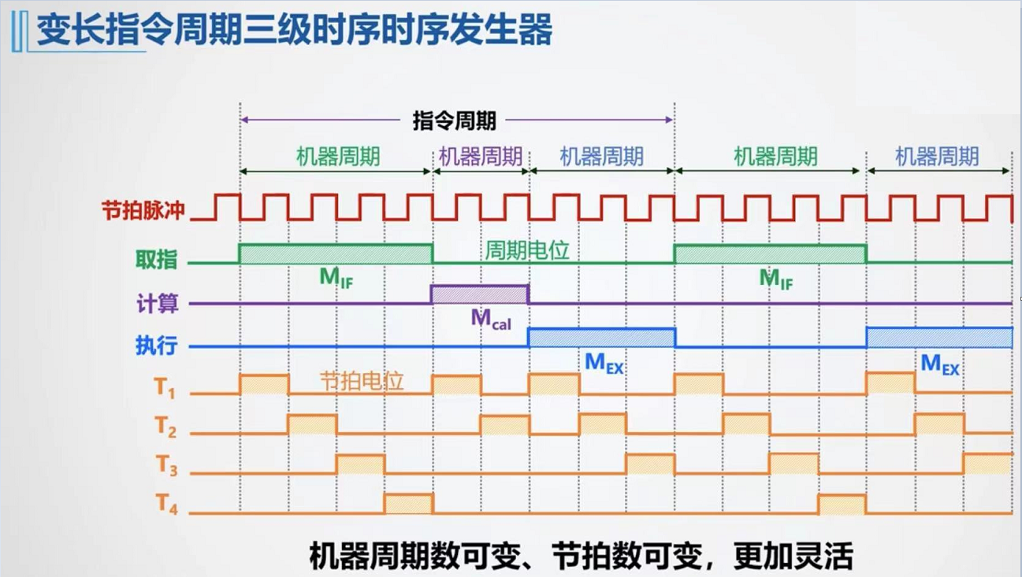

Slide 46
单总线结构CPU 指令周期
总线
操作控制信号
LOAD R0,6#
MOVE R1,10
ADD R0,R1
STORE R0,(R2)
JMP 1000
Write
Read
PC_{in}
…
PC
PC_{out}
操作控制器
MEM
AR
AR_{in}
DRE_{out}
DR_{in}
ID
时序部件
DR
IR_{in}
DRE_{in}
DR_{out}
IR
IR_{out}
X
X_{in}
R0_{in}
R0
A
B
+1
R0_{out}
ALU
ADD
R1_{in}
SUB
R1
R1_{out}
Z
R2_{in}
Z_{out}
R2
R2_{out}
：数据流
：控制流

Slide 47
单总线结构CPU 指令周期
# | 指令 | 指令功能 | 寻址方式
1 | LOAD R0,6# | Mem[6] → R0 | 直接，寄存器
2 | MOVE R1,10 | 10 → R1 | 立即数，寄存器
3 | ADD R0,R1 | (R0) + (R1) → R0 | 寄存器
4 | STORE R0,(R2) | (R0) → Mem[(R2)] | 寄存器间接
5 | JMP 1000 | 1000 → PC | 立即数

Slide 48
单总线结构CPU 取指令数据通路
总线
操作控制信号
Read
Read
Read
Read
PC_{in}
PC_{in}
Write
PC_{in}
Write
…
…
PC
PC
PC
操作控制器
Mem[PC++] → IR
PC_{out}
操作控制器
PC_{out}
MEM
MEM
MEM
AR
AR
AR_{in}
AR_{in}
时序部件
ID
时序部件
DR_{in}
ID
DRE_{out}
DR_{in}
DRE_{out}
DR
DR
DR
④
IR_{in}
IR_{in}
IR_{in}
③
IR
IR
DRE_{in}
IR
DRE_{in}
DRE_{in}
DRE_{in}
DR_{out}
DR_{out}
DR_{out}
IR_{out}
IR_{out}
X
节拍 | 数据通路 (数据流) | 控制信号 (控制流)
T1 | (PC)→AR, (PC)→X | PC_{out}, AR_{in}, X_{in}
T2 | (X)+1→Z | +1, Read
T3 | (Z)→PC, Mem[AR]→DR | Z_{out}, PC_{in}, DRE_{in,} Read
T4 | (DR)→IR | DR_{out}, IR_{in}
X
节拍 | 数据通路 (数据流) | 控制信号 (控制流)
T1 | (PC)→AR, (PC)→X | PC_{out}, AR_{in}, X_{in}
T2 | (X)+1→Z | +1, Read
T3 | (Z)→PC, Mem[AR]→DR | Z_{out}, PC_{in}, DRE_{in,} Read
T4 | (DR)→IR | DR_{out}, IR_{in}
节拍 | 数据通路 (数据流) | 控制信号 (控制流)
T1 | (PC)→AR, (PC)→X | PC_{out}, AR_{in}, X_{in}
T2 | (X)+1→Z | +1, Read
T3 | (Z)→PC, Mem[AR]→DR | Z_{out}, PC_{in}, DRE_{in,} Read
T4 | (DR)→IR | DR_{out}, IR_{in}
节拍 | 数据通路 (数据流) | 控制信号 (控制流)
T1 | (PC)→AR, (PC)→X | PC_{out}, AR_{in}, X_{in}
T2 | (X)+1→Z | +1, Read
T3 | (Z)→PC, Mem[AR]→DR | Z_{out}, PC_{in}, DRE_{in,} Read
T4 | (DR)→IR | DR_{out}, IR_{in}
X_{in}
X_{in}
X_{in}
R0_{in}
①
R0_{in}
R0
R0
R0_{out}
+1
R0_{out}
+1
B
+1
B
A
B
A
A
ALU
ALU
ALU
ADD
ADD
R1_{in}
R1_{in}
SUB
SUB
R1
R1
R1_{out}
R1_{out}
Z
Z
Z
R2_{in}
Z_{out}
R2_{in}
Z_{out}
R2
R2
R2_{out}
②
R2_{out}

Slide 49
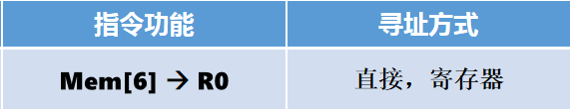
单总线结构CPU Load指令执行数据通路
LOAD R0,6#
总线
操作控制信号
Read
Read
Read
Read
PC_{in}
Write
PC_{in}
Write
…
…
PC
PC
操作控制器
PC_{out}
操作控制器
②
PC_{out}
MEM
MEM
MEM
AR
AR
AR_{in}
AR_{in}
时序部件
ID
时序部件
①
ID
DR_{in}
DRE_{out}
DR_{in}
Mem[IR_{A}] → Reg
DRE_{out}
DR
DR
DR
IR_{in}
IR_{in}
③
IR
DRE_{in}
IR
DRE_{in}
DRE_{in}
DRE_{in}
DR_{out}
DR_{out}
DR_{out}
IR_{out}
IR_{out}
X
节拍 | 数据通路 (数据流) | 控制信号(控制流)
T1 | (IR_{A})→AR | IR_{out}, AR_{in}
T2 |  | Read
T3 | Mem[AR]→DR | DRE_{in},Read
T4 | (DR)→R0 | DR_{out}, R0_{in}
X
④
节拍 | 数据通路 (数据流) | 控制信号(控制流)
T1 | (IR_{A})→AR | IR_{out}, AR_{in}
T2 |  | Read
T3 | Mem[AR]→DR | DRE_{in},Read
T4 | (DR)→R0 | DR_{out}, R0_{in}
节拍 | 数据通路 (数据流) | 控制信号(控制流)
T1 | (IR_{A})→AR | IR_{out}, AR_{in}
T2 |  | Read
T3 | Mem[AR]→DR | DRE_{in},Read
T4 | (DR)→R0 | DR_{out}, R0_{in}
节拍 | 数据通路 (数据流) | 控制信号(控制流)
T1 | (IR_{A})→AR | IR_{out}, AR_{in}
T2 |  | Read
T3 | Mem[AR]→DR | DRE_{in},Read
T4 | (DR)→R0 | DR_{out}, R0_{in}
X_{in}
X_{in}
R0_{in}
R0_{in}
R0_{in}
R0
R0
R0
R0_{out}
+1
R0_{out}
B
+1
A
B
A
ALU
ALU
ADD
ADD
R1_{in}
R1_{in}
SUB
SUB
R1
R1
R1_{out}
R1_{out}
Z
Z
R2_{in}
Z_{out}
R2_{in}
Z_{out}
R2
R2
R2_{out}
R2_{out}

Slide 50
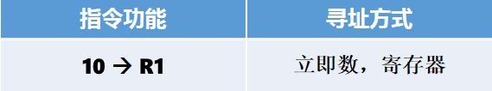
单总线结构CPU MOVE指令执行数据通路
MOVE R1,10
总线
操作控制信号
Read
Read
PC_{in}
Write
PC_{in}
Write
…
…
PC
PC
操作控制器
PC_{out}
操作控制器
PC_{out}
MEM
AR
AR
AR_{in}
AR_{in}
时序部件
ID
时序部件
(IR_{A}) → Reg
DR_{in}
ID
DRE_{out}
DR_{in}
DRE_{out}
DR
DR
IR_{in}
IR_{in}
IR
IR
DRE_{in}
IR
DRE_{in}
DR_{out}
DR_{out}
IR_{out}
X
IR_{out}
节拍 | 数据通路 (数据流) | 控制信号 (控制流)
T1 | (IR_{A}) → R[1] | IR_{out}, R1_{in}
T2
T3
T4
X
X_{in}
X_{in}
R0_{in}
R0_{in}
R0
R0
R0_{out}
+1
R0_{out}
B
+1
A
B
A
ALU
ALU
ADD
①
ADD
R1_{in}
R1_{in}
R1_{in}
SUB
SUB
R1
R1
R1
R1_{out}
R1_{out}
Z
Z
R2_{in}
Z_{out}
R2_{in}
Z_{out}
R2
R2
不同寻址方式执行周期不同!
R2_{out}
R2_{out}

Slide 51
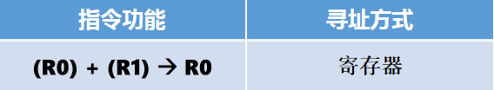
单总线结构CPU ADD指令执行数据通路
ADD R0,R1
总线
操作控制信号
Read
Write
Read
PC_{in}
Write
…
…
PC
PC
操作控制器
PC_{out}
操作控制器
MEM
AR
AR
AR_{in}
时序部件
ID
时序部件
(R0)+(R1) → R0
DR_{in}
ID
DRE_{out}
DR_{in}
DR
DR
IR_{in}
IR
DRE_{in}
DR_{out}
IR
①
IR_{out}
X
X
节拍 | 数据通路 (数据流) | 控制信号
T1 | (R0)→X | R0_{out}, X_{in}
T2 | (X)+(R1)→Z | R1_{out},ADD
T3 | (Z)→R0 | Z_{out},R0_{in}
T4
X
③
X_{in}
X_{in}
R0_{in}
R0_{in}
R0
R0
R0
R0
R0_{out}
B
+1
R0_{out}
B
A
B
A
A
ALU
ALU
ALU
ADD
ADD
R1_{in}
SUB
R1
R1
R1
R1_{out}
②
R1_{out}
Z
Z
Z
R2_{in}
Z_{out}
Z_{out}
R2
R2
R2_{out}

Slide 52
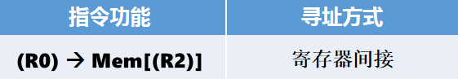
单总线结构CPU MOVE指令执行数据通路
STORE R0,(R2)
总线
操作控制信号
Write
Read
PC_{in}
Write
Write
Write
…
…
PC
③
PC
操作控制器
PC_{out}
操作控制器
MEM
MEM
AR
AR
AR
AR_{in}
①
AR_{in}
时序部件
ID
时序部件
(R0) → Mem[R2]
DR_{in}
ID
DRE_{out}
DR_{in}
DRE_{out}
②
DR
DR
DR
IR_{in}
IR
DRE_{in}
DR_{out}
IR
IR_{out}
X
节拍 | 数据通路 (数据流) | 控制信号 (控制流)
T1 | (R2)→AR | R2_{out}, AR_{in}
T2 | (R0)→DR | R0_{out}, DR_{in}
T3 | （DR）→ Mem[AR] | DRE_{out}, Write
T4
X
X_{in}
R0_{in}
R0
R0
R0
R0_{out}
B
+1
R0_{out}
A
B
A
ALU
ALU
ADD
R1_{in}
SUB
R1
R1
R1_{out}
Z
Z
R2_{in}
Z_{out}
R2
R2
R2
R2_{out}
R2_{out}
Notes:
T1，T2也可交换

Slide 53
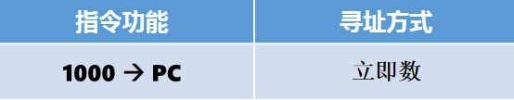
单总线结构CPU JMP指令执行数据通路
JMP 1000
总线
操作控制信号
①
Read
Read
PC_{in}
Write
PC_{in}
Write
…
…
PC
PC
PC
操作控制器
PC_{out}
操作控制器
MEM
AR
AR
AR_{in}
（IR_{A}）→ PC
时序部件
ID
时序部件
DR_{in}
ID
DRE_{out}
DR_{in}
DR
DR
IR_{in}
IR
IR
DRE_{in}
DR_{out}
IR
IR_{out}
IR_{out}
X
节拍 | 数据通路 | 控制信号 (控制流)
T1 | (IR_{A})→PC | IR_{out}, PC_{in}
T2
T3
T4
X
X_{in}
R0_{in}
R0
R0
B
+1
R0_{out}
A
B
A
ALU
ALU
ADD
R1_{in}
SUB
R1
R1
R1_{out}
Z
Z
R2_{in}
Z_{out}
R2
R2
R2_{out}

Slide 54
指令周期方框图 (数据流)
(PC)→AR，(PC)→X
取指周期
ALU→Z, ReadMem
中断周期
保存断点
修改PC
关中断
(Z)→PC, Mem[AR]→DR
(DR)→IR
LOAD
MOVE
ADD
STORE
JMP
(IR_{A})→AR
(IR_{A})→R1
(R0)→X
(R2)→AR
(IR_{A})→PC
执行周期
Y
Read Mem[AR]
(R1)+X→Z
(R0)→DR
中断异常
N
Mem[AR]→DR
(Z)→R0
(DR) →Mem[AR]
(DR)→IR
Notes:
一个方框一个节拍，如果把方框当做状态，给出状态编号，就变成状态图，控制信号与状态相关

Slide 55
中断的实质与特点
实质：程序切换
方法：保存断点，保护现场；……恢复现场，返回断点。
时间：一条指令结束时切换。
特点：随机性
随机发生的事态（如按键、故障）
有意调用,随机请求与处理的事态（调用打印机）
随机插入的事态（软中断指令插入程序任何位置）

Slide 56
中断响应流程
取指令
单重中断
执行指令
No
中断
Yes
中断隐指令
关中断
中断
周期
保护断点（通常堆栈）
中断识别，地址→PC
保护现场
中断
服务程序
设备中断服务子程序
恢复现场
开中断
中断返回
断点地址→PC
Notes:
1、关中断，开中断，目的是保证中断服务的原子性，
2、中断服务程序入口地址→PC

Slide 57

单选题
答案解析
10分
答案解析
1 定点运算器可直接进行的运算是( ) (单选)
答案B,
A
十进制数加法运算
B
定点数运算
C
浮点数运算
D
定点数和浮点数运算
提交
可为此题添加文本、图片、公式等解析，且需将内容全部放在本区域内。正常使用需3.0以上版本
Notes:
答案B,

Slide 58
提问-3
单选题
1分
5- 设计算机字长 8位，设x = -5, [x]补 为 ( ) (单选)
A
FBH
B
FDH
C
FAH
D
05H
提交

Slide 59
单选题
答案解析
10分
答案解析
2设计计算机字长为 8位 ,两个十进制数 X = -97 , Y = 65,
[X]补 - [Y]补 的结果为 ( ) (单选)
答案C。1)只看十进制,-97-63=-160已经超出8位有符号数补码表示范围,最小[-128,127)。[X]原=1 110 0001;[X]补 =1001 1111 。[Y]原:0100 0001,[Y]补=0100 0001, [[Y]补]补=1011 1110+1=1011 1111 [X]补+[[Y]补]补=1001 1111+1011 1111=0101 1110两负数相加,符号变为正,负溢。 Cf =1, Cn=0 Overflow = Cf ⊕ Cn=1 ⊕ 0=1
A
01100000
B
11011110
C
负溢出
D
正溢出
提交
可为此题添加文本、图片、公式等解析，且需将内容全部放在本区域内。正常使用需3.0以上版本
Notes:
答案C。1）只看十进制，-97-63=-160已经超出8位有符号数补码表示范围，最小[-128，127）。[X]原=1 110 0001；[X]补 =1001 1111 。[Y]原：0100 0001，[Y]补=0100 0001, [-Y]补=1011 1110+1=1011 1111 [X]补+[[Y]补]补=1001 1111+1011 1111=0101 1110
两负数相加，符号变为正，负溢。 C_{f} =1， C_{n}=0 Overflow = C_{f} ⊕ C_{n}=1 ⊕ 0=1

Slide 60
多选题
答案解析
10分
答案解析
3下列关于定点运算溢出的描述中,正确的是 ( ) (多选)
ABD正确。A正溢;B负溢;D正确;.C错误,可能的,两个1111 1111 相加就可以。
A
补码数据表时,同号数相加可能发生溢出
B
补码数据表时,异号数相减可能发生溢出
C
参加运算的两个数,当作为有符号数和无符号数进行加法运算时,不可能两者都溢出
D
溢出检测既可用硬件实现,也可用软件实现
提交
可为此题添加文本、图片、公式等解析，且需将内容全部放在本区域内。正常使用需3.0以上版本
Notes:
ABD正确。A正溢;B负溢;D正确;.C错误,可能的,两个1111 1111 相加就可以。

Slide 61
多选题
答案解析
10分
答案解析
4设X为被加(减)数,Y为加(减)数,S为运算结果,均采用补码数据表示,下列关于溢出电路设计的描述中,正确的是( ) ( 多选)
BDC正确。A错误,A还需要最高位的进位和符号位进位一起异或。B正确,Overflow = f1 ⊕ f2;C正确,Overflow = Cf ⊕ Cn;D正确,无符号数最高进位说明溢出,可以用运算器进位信号设计检测。
A
采用单符号位时,直接用X、Y和S的符号位就可设计溢出监测电路
B
采用双符号位时,可直接用S的双符号位设计溢出检测电路
C
采用单符号位时,可直接用X、Y最高有效数据位运算后的进位位和S的进位设计溢出监测电路
D
对无符号数的加/减运算,可利用运算器的进位信号设计溢出检测电路
提交
可为此题添加文本、图片、公式等解析，且需将内容全部放在本区域内。正常使用需3.0以上版本
Notes:
ABD正确。A正溢;B负溢;D正确;.C错误,可能的,两个1111 1111 相加就可以。

Slide 62
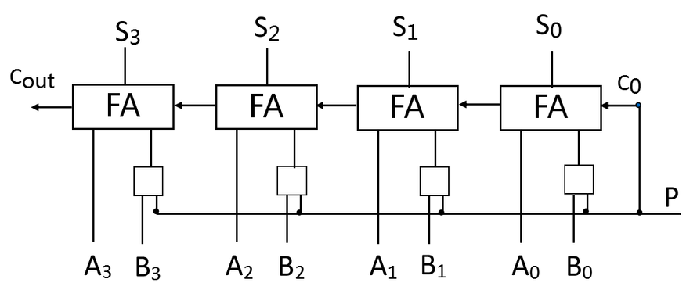
单选题
答案解析
10分
答案解析
5 为了利用一位全加器FA并配合使用控制信号P,当P= 0/1时 实现 A、B两个数的加法/减法运算,图中空白方框处电路的逻辑功能应该是( ) (单选)
答案C。P=1数位与1异或,取反,匹配C0=1,效果是全部取反再加1;P=0,数位与0异或不变。
A
与门
B
或门
C
异或门
D
非门
提交
可为此题添加文本、图片、公式等解析，且需将内容全部放在本区域内。正常使用需3.0以上版本
Notes:
答案C。P=1数位与1异或,取反,匹配C0=1,效果是全部取反再加1;P=0,数位与0异或不变。

Slide 63
多选题
答案解析
10分
答案解析
6 下列关于并行进位的描述中,正确的是( ) (多选)
ABC正确。D错误,减法都是转换为加法的,并行进位链一样有效。
A
并行进位可以提高运算速度
B
并行进位模式下,各进位位采用不同电路各自产生,相互间不再有依存关系
C
采用先行进位部件和ALU模块可构建长度可变的并行进位运算器
D
并行进位只对加法有效,而对减法无效
提交
可为此题添加文本、图片、公式等解析，且需将内容全部放在本区域内。正常使用需3.0以上版本
Notes:
ABC正确。D错误,减法都是转换为加法的,并行进位链一样有效。

Slide 64
单选题
答案解析
20分
答案解析
1 如果一个被访问的存储单元，很快会再次被访问，这种局部性是( )(单选)
短时间内重复访问，时间局部性。
A
时间局部性
B
空间局部性
C
数据局部性
D
程序局部性
提交
可为此题添加文本、图片、公式等解析，且需将内容全部放在本区域内。正常使用需3.0以上版本

Slide 65
多选题
答案解析
20分
答案解析
全对
2 下列关于存储系统层次结构的描述中正确的是( )(多选)
A
存储系统层次结构由Cache 、主存、辅助存储器三级体系构成
B
存储系统层次结构缓解了主存容量不足和速度不快的问题
C
构建存储系统层次结构的的原理是局部性原理
D
构建存储系统层次结构还有利于降低存储系统的价格
提交
可为此题添加文本、图片、公式等解析，且需将内容全部放在本区域内。正常使用需3.0以上版本
Notes:
全对

Slide 66
多选题
答案解析
20分
答案解析
A 正确
B 读指令、读数据、写回数据等操作，多次访问。
C 无关
D 与辅存无关，问的是主存
3下列属于加剧CPU和主存之间速度差异的原因的是( ) (多选)
A
由于技术与工作原理不同，CPU增速度明显高于主存增速率
B
指令执行过程中CPU需要多次访问主存
C
辅存容量不断增加
D
辅存速度太慢
提交
可为此题添加文本、图片、公式等解析，且需将内容全部放在本区域内。正常使用需3.0以上版本

Slide 67
单选题
答案解析
25分
答案解析
2 一个16K*32位的SRAM存储芯片，其数据线和地址线之和为( )(单选)
16K个单元,SDRAM地址线不复用,2¹⁴=16K所以地址线有14条,数据线有32条,共有46条,答案B。
A
48
B
46
C
36
D
39
提交
可为此题添加文本、图片、公式等解析，且需将内容全部放在本区域内。正常使用需3.0以上版本
Notes:
16K个单元,SDRAM地址线不复用,2¹⁴=16K所以地址线有14条,数据线有32条,共有46条,答案B。

Slide 68
多选题
答案解析
20分
答案解析
B 利用局部性原理构建了层次存储，效率高。
C 连续存放，无跳转，所以具有空间局部性。
D 循环会在短时间内连续被调用，所以具有时间局部性。
4下列关于局部性的描述中正确的是 ( ) (多选)
A
局部性包括时间局部行和空间局部性
B
局部性是保证存储系统层次结构高效的基础
C
顺序程序结构具有空间局部性
D
循环程序结构具有时间局部性
提交
可为此题添加文本、图片、公式等解析，且需将内容全部放在本区域内。正常使用需3.0以上版本

Slide 69

单选题
答案解析
10分
答案解析
1、某机器字长32位，存储容量64MB，若按字编址，它的寻址范围是（）
1、按字编址，一个地址访问4个字节。
2、CPU需要的地址数目：64MB/4B=16M
A
8M
B
16MB
C
16M
D
8MB
Submit
可为此题添加文本、图片、公式等解析，且需将内容全部放在本区域内。正常使用需3.0以上版本
Notes:
1、按字编址，一个地址访问4个字节。
2、CPU需要的地址数目：64MB/4B=16M

Slide 70
单选题
答案解析
20分
答案解析
3、某计算机主存容量为64K*8，其中ROM区为4KB，其余为RAM区，按字节编址。现要用2KB*8位的ROM芯片和4K*4位的RAM芯片来设计该存储器，则需要上述规格的ROM芯片数和RAM芯片数分别是（）
1、ROM字扩展，需要2片
2、RAM先位扩展，再字扩展，每组2片，构成4K*8,需要60K/4K=15组。
15*2=30
A
1、15
B
2、15
C
1、30
D
2、30
Submit
可为此题添加文本、图片、公式等解析，且需将内容全部放在本区域内。正常使用需3.0以上版本
Notes:
1、ROM字扩展，需要2片
2、RAM先位扩展，再字扩展，每组2片，构成4K*8,需要60K/4K=15组。
15*2=30

Slide 71
单选题
答案解析
20分
答案解析
4、采用将操作码字段扩展到没有使用的地址码字段的指令格式设计方案的主要目的是( ) (单选)
C正确。
A
减少指令长度
B
充分利用地址字段,提高指令效率
C
保持指令长度不变,增加指令数量
D
减少地址码数量
提交
可为此题添加文本、图片、公式等解析，且需将内容全部放在本区域内。正常使用需3.0以上版本
Notes:
C正确。

Slide 72
单选题
答案解析
20分
答案解析
5、某计算机采用32位单字长二地址指令，每个地址码为12位(含寻址方式字段)，若已经定义了250条二地址指令，则还可以定义多少条单地址指令 ( ) (单选)
D正确。(2^8-250)*2^12=6*4K=24K,OP位数32-24=8位,可以编码256条指令,当前只需要250条,剩余的编码有256-250=6个,这6个编码用于扩展单地址指令,单地址指令码后面有12位地址,这6个编码和后面的12位 地址可以组合编码的单地址指令数量为6*2^12
A
4K
B
8K
C
16K
D
24K
提交
可为此题添加文本、图片、公式等解析，且需将内容全部放在本区域内。正常使用需3.0以上版本
Notes:
D正确。(2⁸-250)*2¹²=6*4K=24K,OP位数32-24=8位,可以编码256条指令,当前只需要250条,剩余的编码有256-250=6个,这6个编码用于扩展单地址指令,单地址指令码后面有12位地址,这6个编码和后面的12位 地址可以组合编码的单地址指令数量为6*212

Slide 73
单选题
答案解析
10分
答案解析
1、直接寻址的无条件转移指令执行的效果是将指令地址送入 ( ) (单选)
A正确,无条件转移的本质是改变PC的值。
A
程序计数器 PC
B
地址寄存器MAR
C
数据缓冲寄存器 MDR
D
偏移地址累加器
提交
可为此题添加文本、图片、公式等解析，且需将内容全部放在本区域内。正常使用需3.0以上版本

Slide 74
单选题
答案解析
10分
答案解析
6、在数据寻址方式中，获取操作数最快的寻址方式是 ( ) ( 单选)
B正确,直接在指令码中 获取操作数。
A
寄存器寻址
B
立即数寻址
C
直接寻址
D
间接寻址
提交
可为此题添加文本、图片、公式等解析，且需将内容全部放在本区域内。正常使用需3.0以上版本
Notes:
B正确,直接在指令码中 获取操作数。

Slide 75
单选题
答案解析
10分
答案解析
7、若指令的形式地址中给出的是操作数的有效地址，该指令采用的寻址方式是( ) ( 单选)
A
A
直接寻址
B
立即数寻址
C
寄存器寻址
D
变址寻址
提交
可为此题添加文本、图片、公式等解析，且需将内容全部放在本区域内。正常使用需3.0以上版本
Notes:
A

Slide 76
多选题
答案解析
20分
答案解析
4.下列关于程序计数器的下列描述中，正确的是( ) (多选)
ABC正确。AB都对,先发出正在执行的指令地址,取指令完成后PC中会保存下一条指令的地址。C正确,转移指令执行时,PC+的是相对的偏移量或转移目标地址。D错误,CPU中必须有PC。
A
指令执行过程中会保存当前正在执行的指令地址
B
指令执行过程中会保存下一条指令的地址
C
其值不一定按PC+“1”的方式改变
D
CPU中可以没有PC
提交
可为此题添加文本、图片、公式等解析，且需将内容全部放在本区域内。正常使用需3.0以上版本
Notes:
ABC正确。AB都对,先发出正在执行的指令地址,取指令完成后PC中会保存下一条指令的地址。C正确,转移指令执行时,PC+的是相对的偏移量或转移目标地址。D错误,CPU中必须有PC。

Slide 77
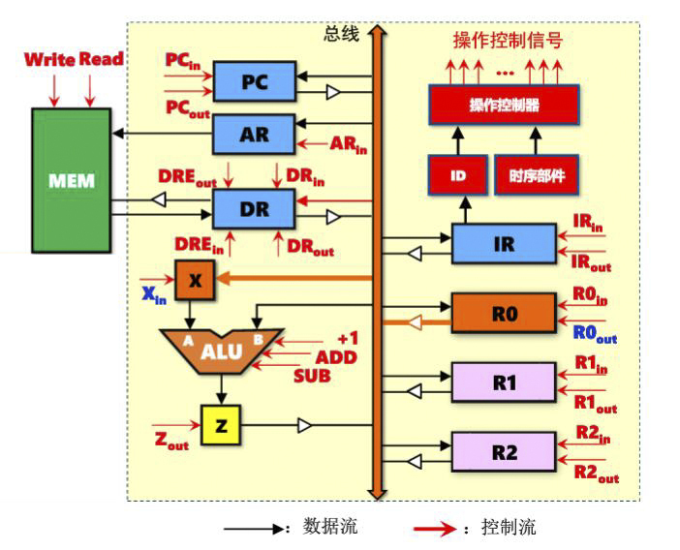
多选题
答案解析
20分
答案解析
下图为单总线结构数据通路实例
关于该数据通路的下列描述中正确的是( ) (多选)
ABC正确。D错误,输入的可以同时有效。
PC +“1" 的数据通路为
PC -> X -> ALU ->Z -> PC
A
取指令的数据通路为:
PC -> AR -> MEM -> DR -> IR
B
所有控制寄存器向总线数据的控制信号，如R2out, Zout等都一定不能同时有效
C
所有控制从总线向寄存器输入的控制信号,
如Xin,R2in等一定不能同时有效
D
提交
可为此题添加文本、图片、公式等解析，且需将内容全部放在本区域内。正常使用需3.0以上版本
Notes:
ABC正确。D错误,输入的可以同时有效。

